Slide 1


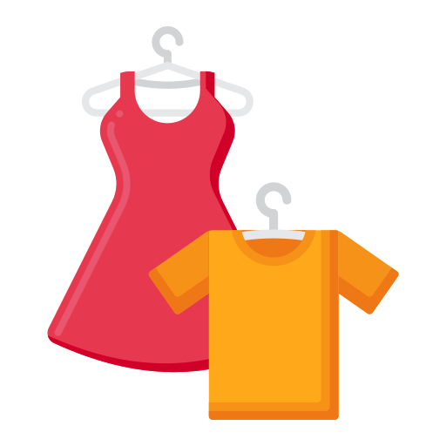

Предсказание пола покупателя по характеристикам товаров и транзакции
Касьян Андрей, IA-214

Slide 2
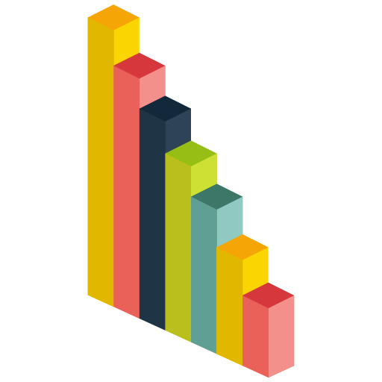
Цели
Визуализировать исходные данные
Сделать выводы на основе графиков
Построить модель
Сделать выводы на основе результатов модели

Slide 3

Age – возраст покупателя
Item – вид одежды или аксессуара (hat, skirt, socks, pants)
Category – тип, категория купленной вещи (clothing, accessories, footwear)
Amount – сумма покупки в долларах США
Size – размер вещи
Color – цвет вещи
Season – сезон вещи
Shippng Type – тип доставки
Discount Applied – куплена ли вещь по скидке
Promo Code Used – был ли использован промокод
Previous Purchases – сумма предыдущей покупки в долларах США
Payment Method – тип оплаты
Purchases – частота покупок (weekly, monthly, every 3 months, annually)
Gender - пол

Slide 4
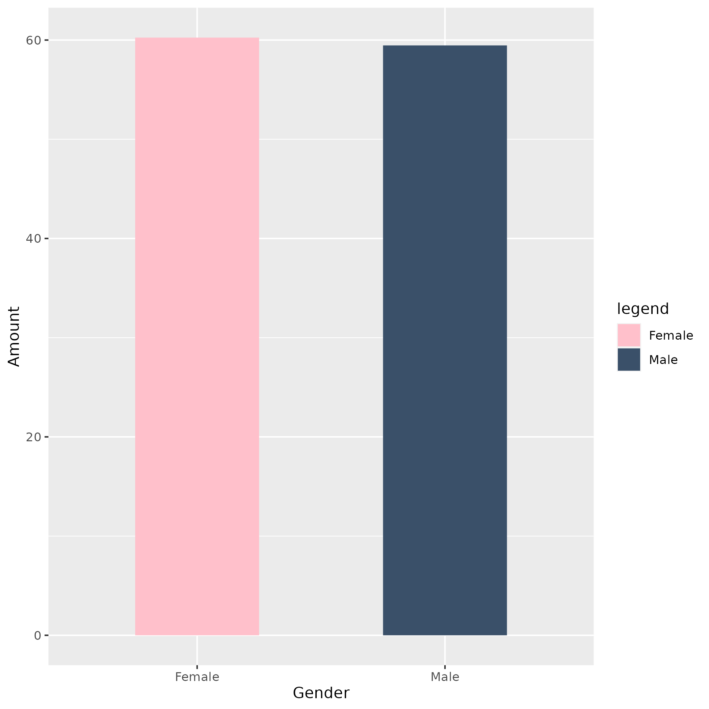
Траты в среднем (USD)
Вывод: девушки тратят больше денег на покупку одежды и аксессуаров

Slide 5
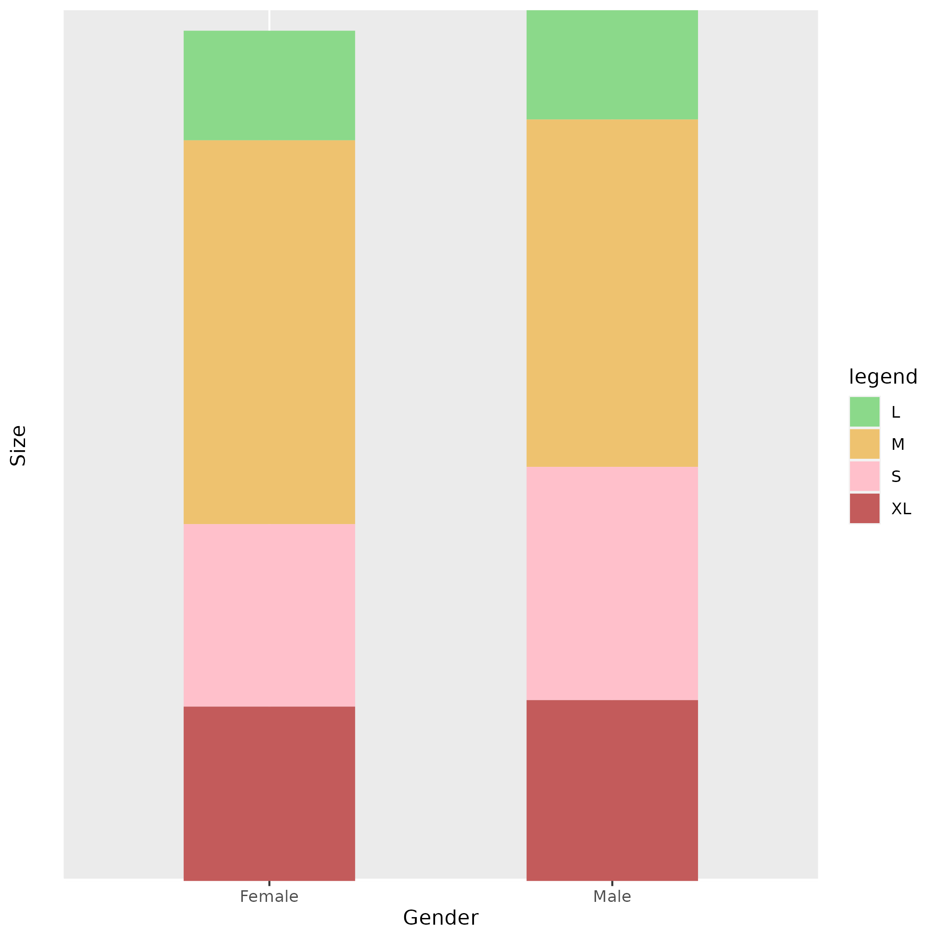
Распределение
размеров
Вывод: преобладание M размера у девушек и S у мужчин

Slide 6
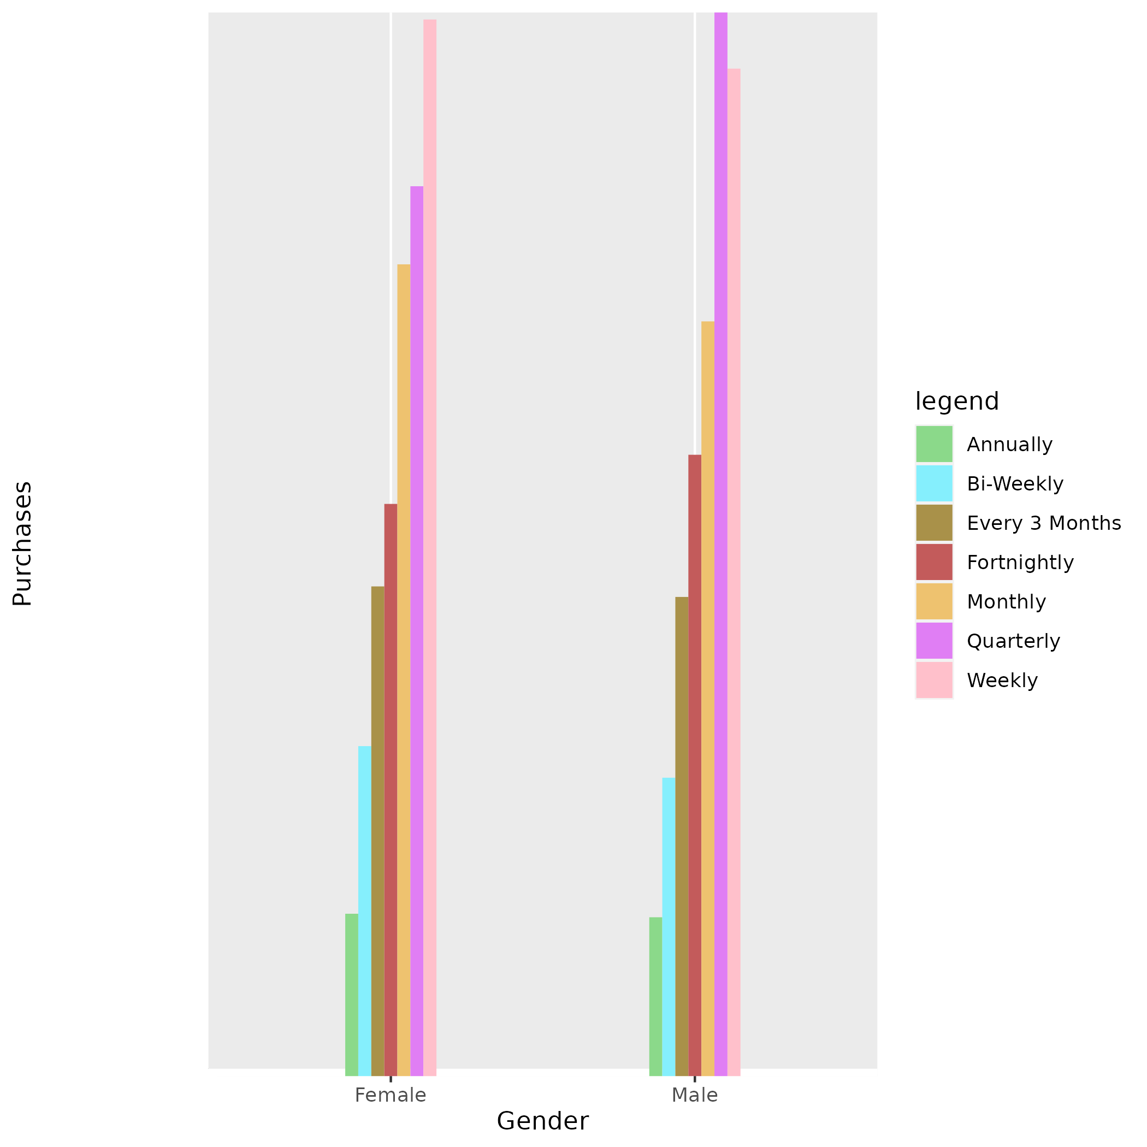
Частота покупок
Вывод: девушки покупают одежду и аксессуары чаще, чем мужчины. У женщин преобладают еженедельные покупки, а у мужчин – раз в квартал

Slide 7
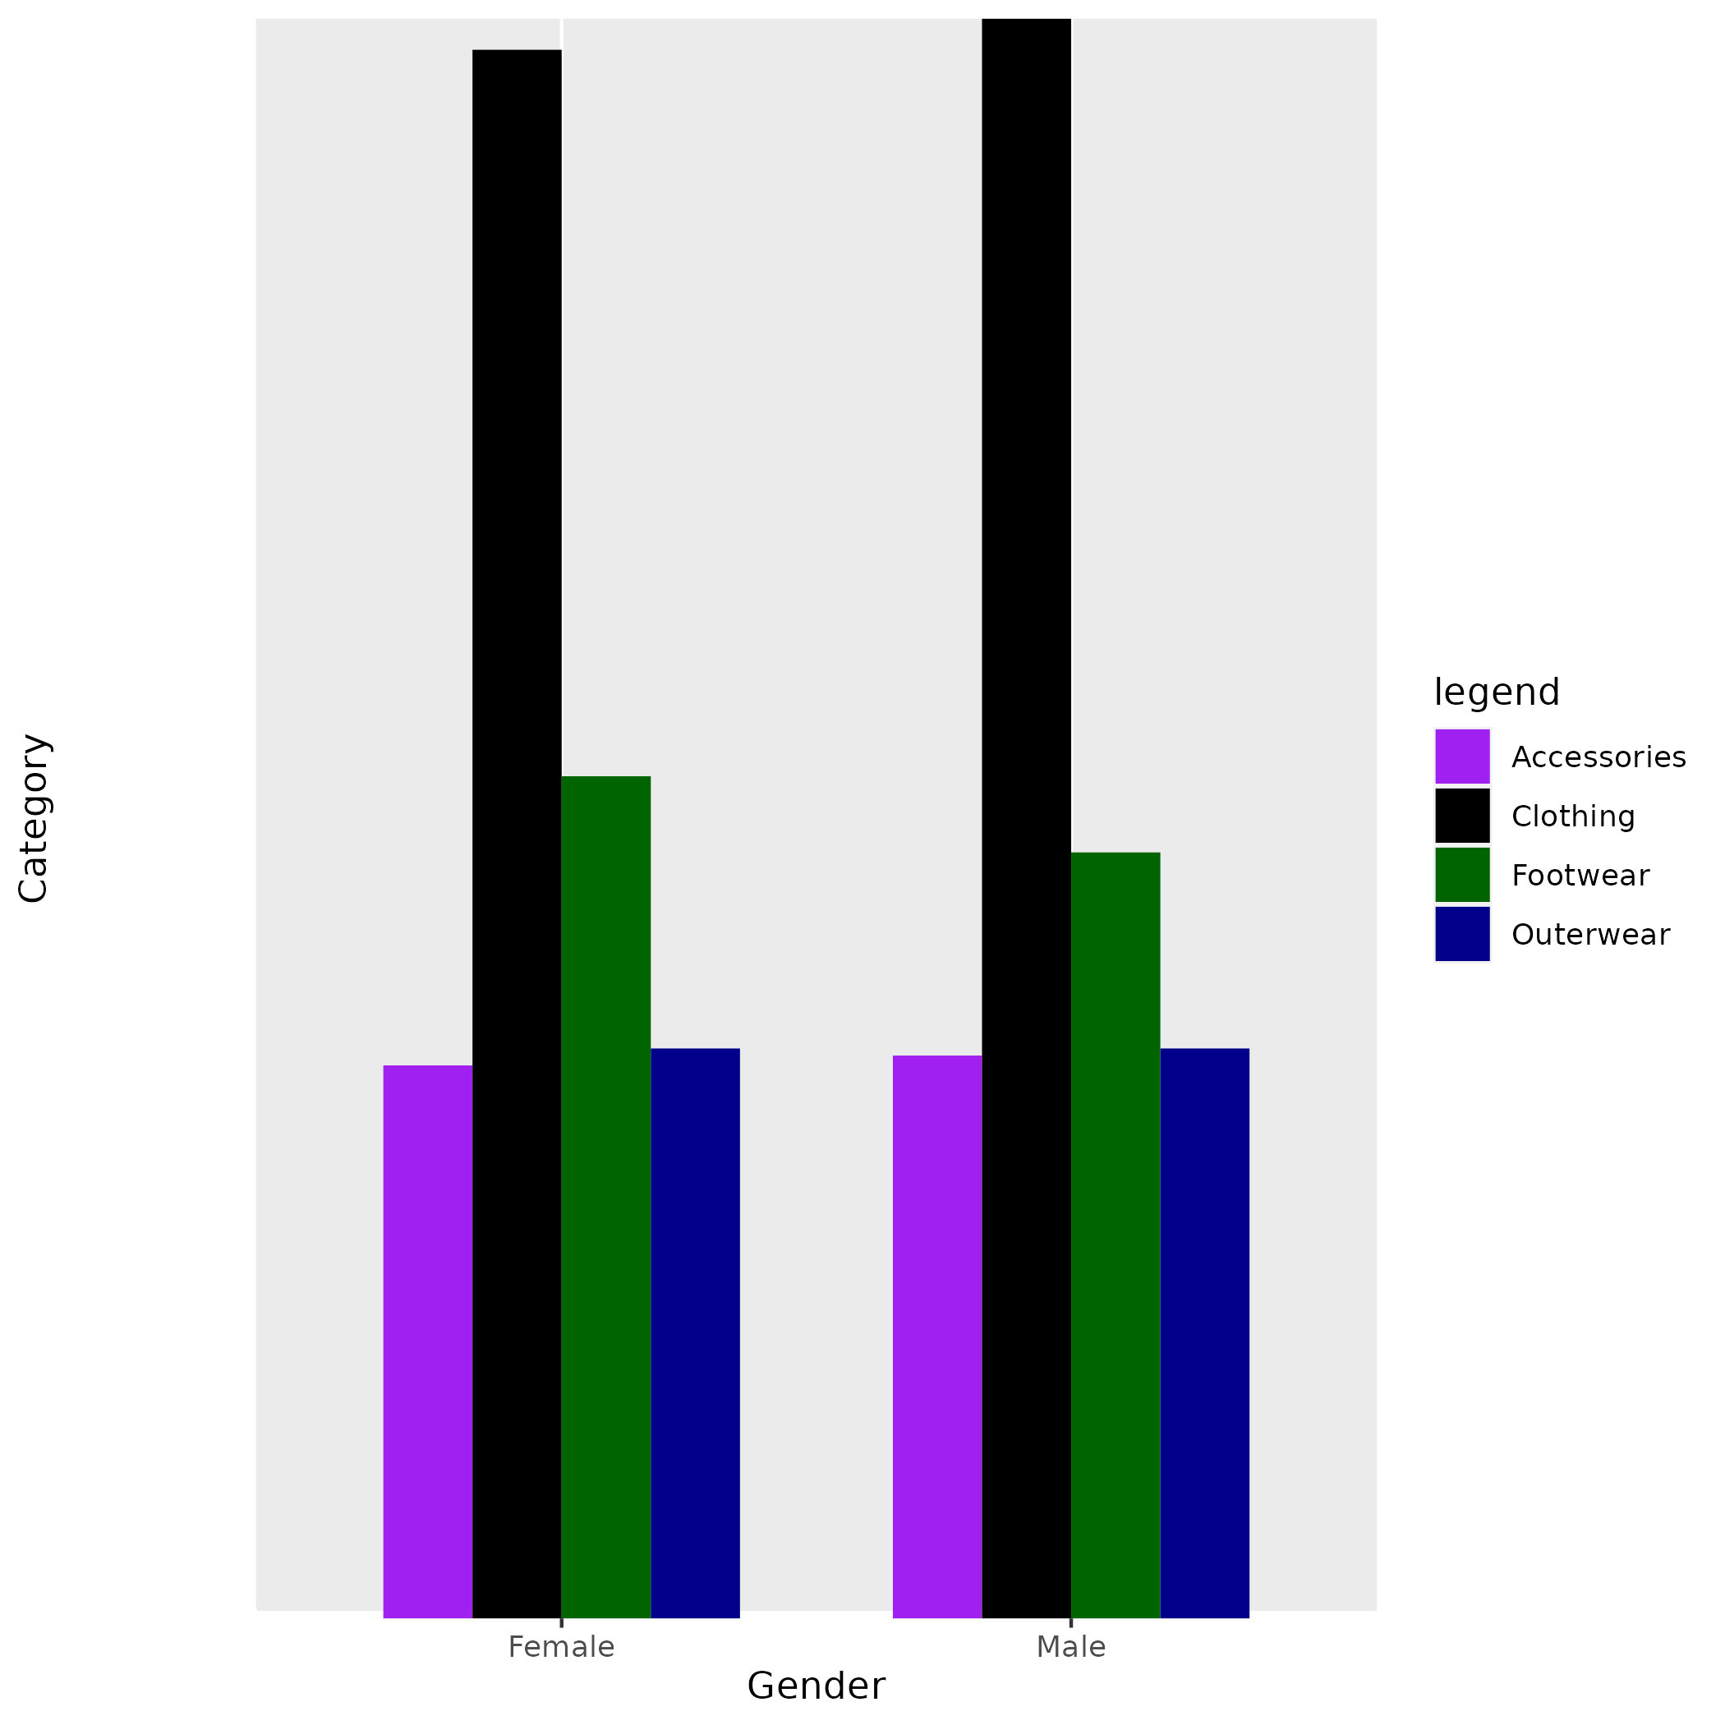
Распределение по
типу товара
Вывод: девушки чаще покупают обувь, а мужчины - одежду

Slide 8
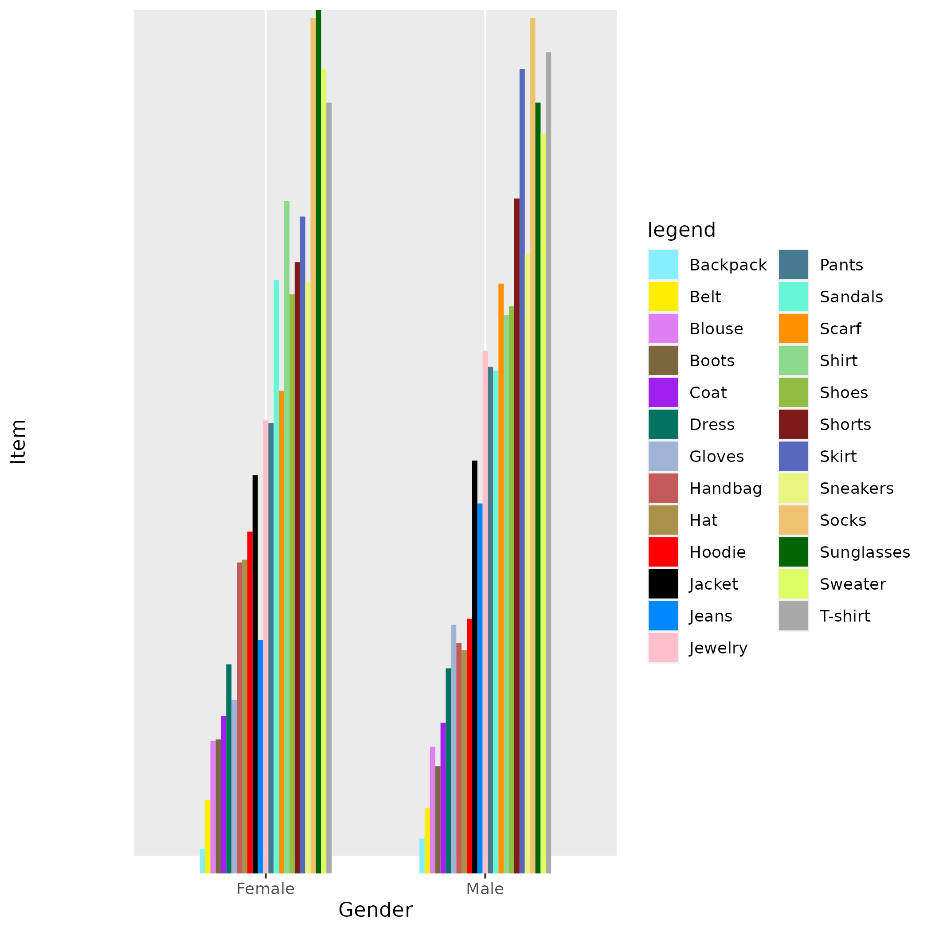
Распределение
конкретных товаров
Вывод: девушки чаще всего покупают солнечные очки и носки, а мужчины – носки и футболки

Slide 9
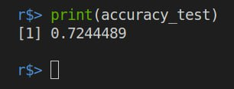
Модель
Данные разделены в соотношении 60 на 40
Для тренировки модели использовалась функция glm()
Вывод: для увеличения точности требуется увеличение объемы данных

Slide 10

Выводы
Графики показывают тенденции, применимые на практике
Модели требуется большее количество данных для увеличения точности

